Slide 1
L’innovation pédagogique, pourquoi et pour qui ?
Colloque International en Education
Mai 2023
Amélie Tonneau, Guillaume Mele, Charlotte Sine
Notes:
25 min avec questions-réponses
Retour sur l’équipe
Qui est dans la salle ? Interaction sur la définition de l’innovation, pour faire émerger les limites/difficultés de cette définition, premier défi de notre équipe
Comment on a construit l’enquête ? Définition personnelle/institutionnelle, propre à chaque enseignant l’innovation
Repenser la communication de PUNCH pour mieux se faire connaitre (montrer la transférabilité des activités/dispositifs, rêver le canal de communication comment atteindre/accrocher notre public, campagne de sensibilisation
Plan d’innovation - Revue de littérature à enrichir - définition d’innovation pour notre institution - Entretiens – dispositifs identifiés (regroupement) - comment réaliser la mise en valeur des dispositifs
Présentation Montréal :
Retour sur l’équipe au sein du DET
Service au sein de DET actuellement et service inclus au sein de la future FASEF pour soutenir les pratiques pédagogiques et promouvoir l’innovation.
Qui êtes-vous ? Pour mettre en perspective le point suivant
Présentation de l’équipe PUNCH ? et de nos casquettes ?
Plan d’innovation pédagogique (analyse, construction, document final)
Demander aux gens de donner leur propre définition de l’innovation
Demander aux participants d’écrire 1 ou 2 mot(s) sur le terme innovation pour faire rebondir notre conception de l’innovation avec leurs représentations de l’innovation. Cela permettra d’illustrer notre réflexion initiale et les discussions avec LS où nous avons des définitions différentes de l’innovation.
Définition propre de l’innovation pédagogique
Entretiens et enquêtes
Identification des dispositifs (Travail par clusters ?)
Mobilisation des résultats pour stimuler le corps enseignant et inciter à l’innovation (marché des pratiques, appels à projets)

Slide 2
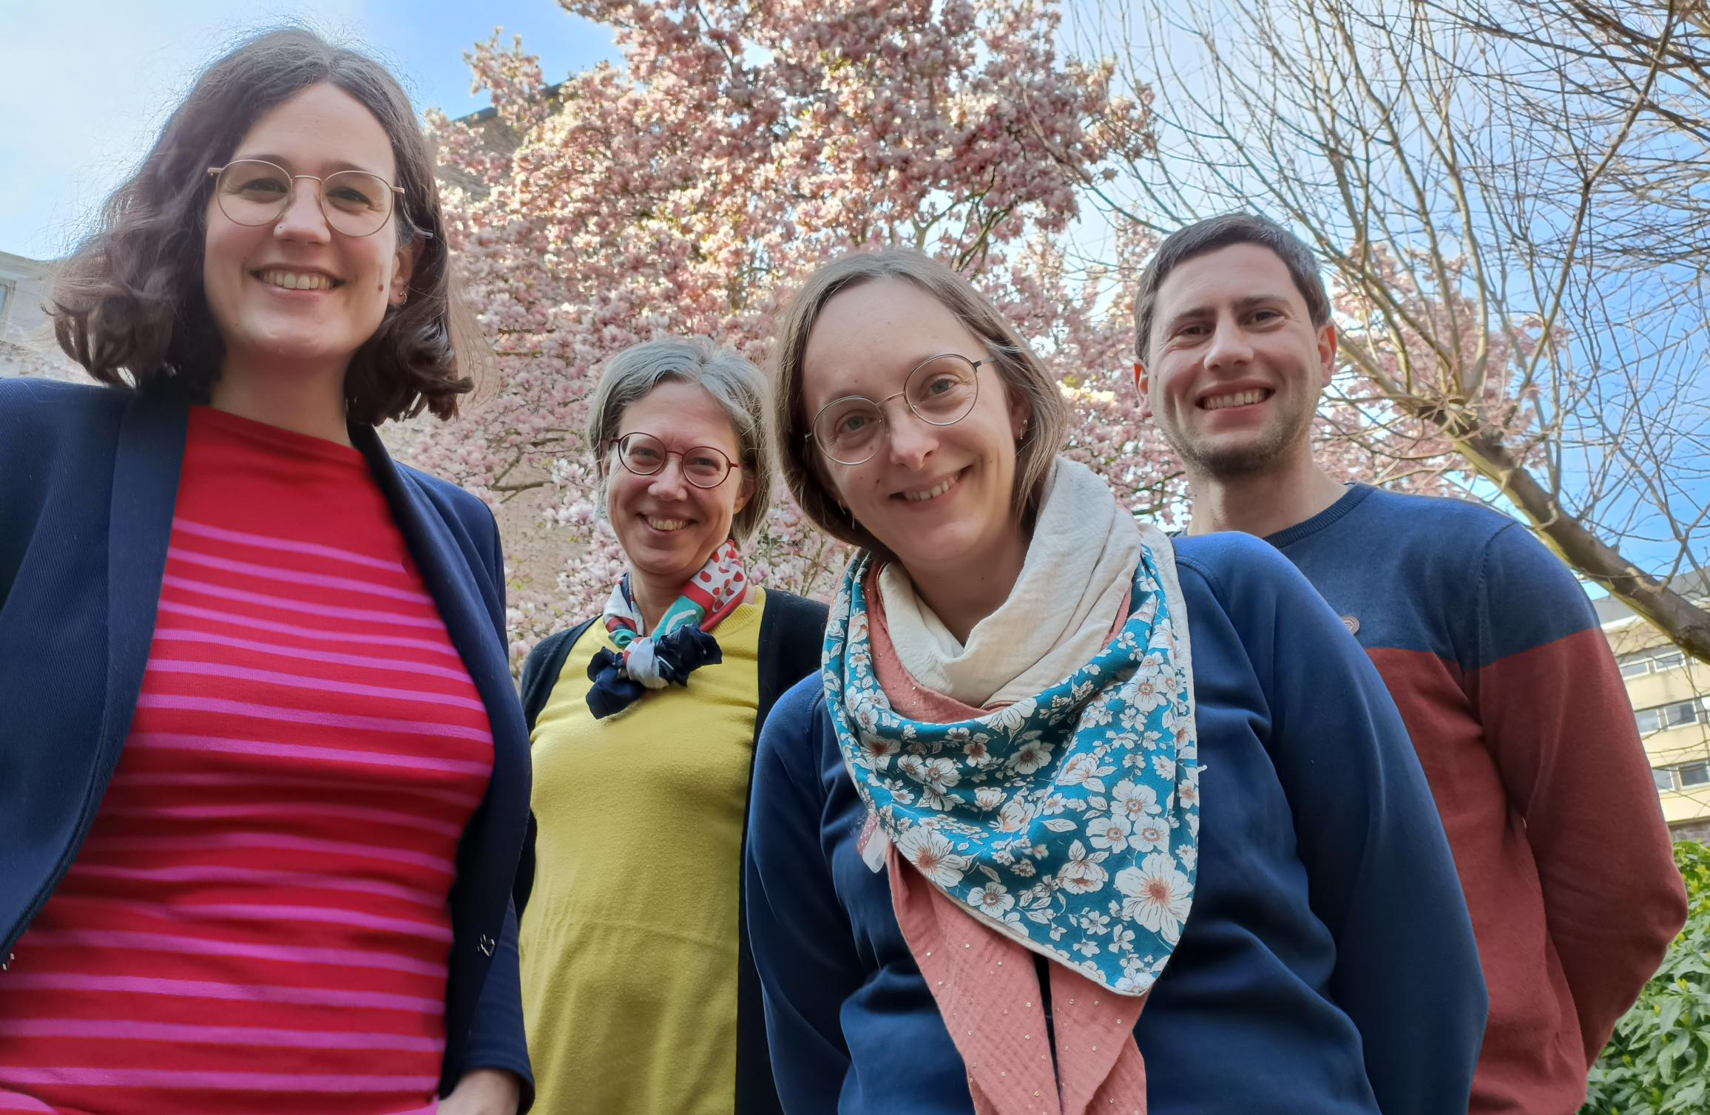
Pédagogie Universitaire Namuroise en Changement Notre équipe
2 temps plein
Charlotte Sine
Guillaume Mele
Technopédagogue
Technopédagogue
Valérie Wathelet
Amélie Tonneau
Pédagogues
Notes:
Tous
Présentation des membres de l'équipe (tête et nom) + 2 ETP pour 4 personnes

Slide 3
Constat institutionnel
Plan numérique
Plan d'innovation pédagogique
Notes:
En 2022, on a un foisonnement de concepts pédagogiques et numériques (déjà là avant, mais plus effacés) : innovation pédagogique, hybridation des pratiques, enseignement comodal, réalité virtuelle, enseignement à distance, distanciation des apprentissages, cours en ligne à distance ET en présence...
Réaction à l'après-covid, comme beaucoup d'institutions => Créer un plan ! On démarre sur un plan numérique !
À l'UNamur, comme dans beaucoup d'autres institutions, on place le numérique en retrait par rapport à la pédagogie ! On aboutit donc, non pas à un plan pédagogique, mais à un plan d'innovation pédagogique !
Ce plan d'innovation pédagogique, créé au départ des cellules PUNCh, mais également TICE, va introduire un nombre très conséquent de changements au sein de notre institution.

Slide 4
Construire un plan, lentement...
Réflexion en interne (Cellule TICE, Cellule PUNCh, SPU, Pôle FC...)
Besoins du terrain ?
Pèlerinage dans les facultés
Travail en département
Construction de deux plans en parallèle
Plan d'innovation pédagogique
Plan de relance pour le numérique
Notes:
L'emblême de Namur, c'est l'escargot! L'escargot qui symbolisait la lenteur de l'expression verbale des anciens namurois ! "On dit même que les namurois sont lents, mais quand ils sont dedans ils y sont pour longtemps". Dans une institution d'enseignement supérieur, on le sait, les choses peuvent également prendre du temps !
Ce fut donc le cas pour nous ! Le plan d'innovation a pris le temps de mûrir en démarrant d'une réflexion en interne : Cellule PUNCh, cellule TICE, SPU, Pôle FC, Vice-recteur Formation,…
Le plan d'innovation pédagogique était voué à démarrer, outre le constat de l'évolution des pratiques pédagogiques, au départ des besoins des facultés, et donc du terrain ! Qui dit prospection sur le terrain dit souvent enquête ! Pas cette fois (période avec de nombreuses enquêtes présentes). On prend donc notre baton de pélerin pour aller faire nous-même le tour des facultés ! Ce tour a été effectué à travers les doyens et les coordinateurs/trices pédagogiques, les délégué.es étudiants, et certains enseignants.
Le tour des facultés a aboutit plusieurs besoins en termes de pédagogie, de numérique, de matériel, d'espace... et aboutit à deux constats : l'Unamur a besoin d'un plan d'innovation pédagogique qui reprend ces différents enjeux, qui sera l'objet de notre présentation. Mais l'UNamur a également besoin d'un plan de relance pour le numérique (installation et formation), ce qui coïncide par un heureux hasard avec les projets européens (RRF Numérique)
Au sein du plan de relance pour le numérique, on installera du matériel pour aider les étudiants à faire face à l'évolution des pratiques d'enseignement à distance et à suivre des cours en ligne, en présentiel... Ce plan sera fondé sur les mêmes besoins des autorités, et donc en accord avec le plan d'innovation pédagogique.

Slide 5
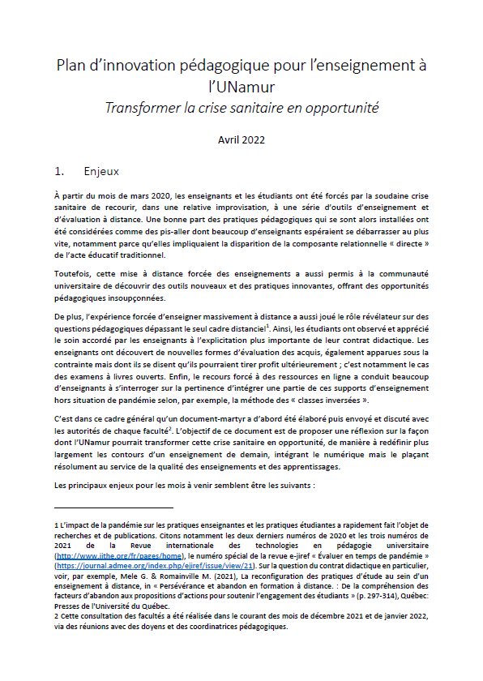
Notes:
Au sein du plan d'innovation pédagogique, on aboutit à la construction d'un document structuré, qui sera d'abord transmis à nos autorités, pour faire ensuite un passage de validation face aux Conseil Académique, pour enfin retomber entre nos mains, avalisé par l'institution, avec quelques suggestions de forme.
C'est ce plan qu'Amélie va vous expliquer en détails.

Slide 6
Structure : les enjeux
Accompagner la transformation des pratiques d’enseignement
Former les étudiant-es au monde de demain
Explorer les potentialités du numérique
Dynamique d’innovation pédagogique
Augmenter l’attractivité de notre Université
Notes:
Résumé des enjeux du plan d’innovation péda.
Accompagner la transformation des pratiques d’enseignement
Insister sur les remarques des facultés : importance de la liberté académique, identification des compétences numériques des enseignant-es et du besoin de formation
Former les étudiant-es au monde de demain
Futur travailleur dans un environnement professionnel qui exploite le numérique, éveil à l’esprit critique sur des usages professionnels des outils, la place du télétravail et la place de la transition écologique
Explorer les potentialités du numérique
Particulièrement à destination de l’enseignement, formats en présence, à distance et hybride.
Dynamique d’innovation pédagogique
Cœur de la mission de PUNCh de prolonger et soutenir l’innovation péda et combiner les richesses du présentiel, du distanciel, de l’hybridation pour proposer une toute nouvelle forme d’enseignement.
Objectif indirect : différencier et augmenter l’attractivité de l’Unamur

Slide 7
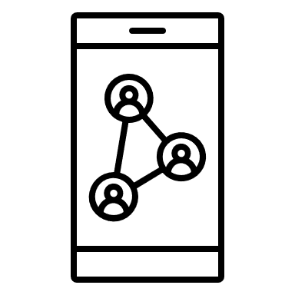
Structure : les balises (1)
Placer le numérique au service des méthodes interactives et actives
Favoriser les interactions avec les étudiant-es
Suivi des travaux de groupe
Favoriser des méthodes actives
Renforcer la valeur de proximité
Entre les étudiant-es
Avec l’enseignant-e
Notes:
Balises pour l’enseignement de demain
Placer le numérique au service des méthodes interactives et actives
Favoriser les interactions avec les étudiant-es
Tant à distance qu’en présence, l’utilisation d’outils numériques permet en les choisissant bien et en déterminant le moment adéquat d’augmenter le nombre et la qualité des interactions entre l’enseignant-e et ses étudiant-es; et aussi entre les étudiant-es entre eux-elles.
Suivi des travaux de groupe
Tant à distance qu’en présence, avec la mise à disposition d’outils (teams, onedrive, webcampus …) qui facilitent le travail des étudiant-es entre eux-elles; et aussi celui de l’enseignant-e pour le suivi et la délivrance de feedback.
Favoriser des méthodes actives
En introduisant par exemple de la classe inversée grâce à l’introduction de vidéo pour concentrer le temps en synchrone pour des exercices, des débats, des activités variées… qui tendent à mettre l’étudiant-e à l’action dans ses apprentissages
Renforcer la valeur de proximité
Identité de l’UNamur !
Point d’attention que l’utilisation du numérique ne fasse que renforcer cette proximité.
Et au-delà de l’enseignement, que cela renforce la proximité entre les différents acteurs de l’UNamur (les services, les facultés,…)

Slide 8
Structure : les balises (2)
Elargir la palette des modalités d’évaluation des acquis des étudiant-es
Inspirer de nouveaux modes
Centrer sur la compréhension
Promouvoir une attention à l’ouverture au monde et un souci d’égalité sociale
Ouverture
Garantir l’accès aux nouvelles modalités d’enseignement à tous
Notes:
Elargir la palette des modalités d’évaluation des acquis des étudiant-es
Souhait que les enseignant-es évaluent la compréhension de leurs étudiant-es et non plus la simple restitution
Et pourquoi pas, à l’aide d’outils numériques, si cela a du sens d’un point de vue pédagogique
Promouvoir une attention à l’ouverture au monde et un souci d’égalité sociale
Ouverture
À divers publics nationaux ou internationaux a priori plus éloignés des formations universitaires
Garantir l’accès aux nouvelles modalités d’enseignement à tous
Point d’attention à la fracture numérique

Slide 9
Structure : les balises (3)
Favoriser la démarche SOTL (Scholarship of Teaching and Learning)
Voir son enseignement comme un objet de « recherche »
Mesure de la qualité des innovations pédagogiques
Notes:
Favoriser la démarche SOTL
Voir son enseignement comme un objet de « recherche »
Encourager les enseignant-es à voir leurs pratiques d’enseignement un regard analogue à celui qu’ils-elles portent sur leurs objets de recherche ordinaires. Être en mesure de procurer de la littérature adéquate, un outil de mesure, des données et une analyse.
Mesure de la qualité des innovations pédagogiques
Avec ou sans numérique, mesure la qualité péda et diffuser les bonnes pratiques au sein et en dehors de notre institution.
→ Attention à respecter le choix de chaque enseignant-e concernant son degré d’investissement dans cette démarche SOTL

Slide 10
Structure : l’opérationnalisation
Comment ?
Service interfacultaire
Service d’accompagnement pour les facultés
Accompagnement des enseignant-es/assistant-es
Activation d’une veille sur les pratiques pédagogiques
Appel à projets
Identification de l’existant → des enquêtes de terrain
Notes:
Quelles sont les actions que nous allons prendre ou mettre en place pour stimuler l’innovation pédagogique au sein de l’Unamur ?
Nous sommes un service interfacultaire ! Le cœur de notre mission est d’offrir des services aux enseignant-es et aux facultés qui le souhaitent. Nous continuons à nous former et à réaliser une veille pégagogique.
Plusieurs chantiers se mettent en place : relance des appels à projets PUNCH pour stimuler l’innovation pédagogique et aller à la rencontre des acteurs de l’enseignement de notre institution pour récolter leurs pratiques et en savoir davantage sur leurs matières d’enseigner, d’interagir avec les étudiant-es.
Je vais approfondir ce dernier chantier dans les slides suivants.

Slide 11
Définition d’innovation pédagogique
Dans le plan d’innovation pédagogique :
« L’innovation résulte d’une intention et met en œuvre une ou des actions visant à changer ou modifier quelque chose (un état, une situation, une pratique, des méthodes, un fonctionnement), à partir d’un diagnostic d’insuffisance, d’inadaptation ou d’insatisfaction par rapport aux objectifs à atteindre, aux résultats, aux relations de travail. »
Notes:
Nous nous sommes tout d’abord intéressé à la définition d’innovation pédagogique.
Nous avons parcouru la littérature en la matière pour trouver une définition qui nous convienne.
Lors de la rédaction du plan d’innovation pédagogique, nous avons utilisé la définition d’innovation péda de Cros.
Et c’est avec cette définition en tête que nous avons été rencontré les enseignant-es.

Slide 12
Chantier : le tour des pratiques innovantes
Facultés​ | Nombre d’enseignant-es rencontré-es​
Droit​ | 14​
Faculté des Sciences Economiques et de Gestion​ | 24​
Lettres​ | ​10
Sciences​ | 26​
Département Education et Technologie​ | ​7
Ecole des Langues Vivantes​ | ​10
Informatique​ | ​6
Médecine​ | 9​
Total​ | ​106
Notes:
L’équipe s’est réparti les différentes entités de notre institution pour aller à la rencontre des enseignant-es. Nous avons contacté les coordinateurs-trice/collaborateur-trices pédagogiques des facultés pour qu’ils-elles nous dressent une liste de personnes inspirées/engagées en pédagogie.
Nous avons menés des entretiens (qualitatifs).
Rencontres dans le but d’identifier ce qui améliorent les apprentissages des étudiant-es.
Exemples de questions :
Quel type de cours/enseignement ? Par exemple : cours magistral, TP, TD, séminaire, autre...
Cette pratique inspirante intervient-elle pour partie dans l’évaluation des étudiants-es ? Si oui, comment ?
Utilisez-vous un local en particulier pour cette pratique enseignante ? Si oui, pouvez-vous le situer, et décrire pourquoi ? Exemple : local avec mobilier modulable, local avec équipement numérique...
Quels outils (numériques ou non) avez-vous utilisés ? Et à travers ça, avez-vous identifié un manque de compétences vis-à-vis de ces outils, qu'il s'agisse des étudiant-es ou des porteur-euses de projet ?

Slide 13
Réflexion sur la définition d’innovation pédagogique
Les critères :
- de la nouveauté,
- du changement,
- de la réflexion,
- de l'application,
- de l'amélioration,
- des relations humaines
- de la technologie par rapport à la pédagogie.
Notes:
Et finalement : « A l’UNamur, quelle pourrait être la définition de l’innovation pédagogique ? »
Nous avons récoltés de nombreuses données lors de nos entretiens et nous cherchons des critères qui nous permettent de comparer, catégoriser tout ce matériau.
Nous sommes retourné dans la littérature pour trouver une source pour nous aider dans cette tâche.
Walder nous offre une source intéressante comprenant des critères pour définir cette notion d’innovation pédagogique. Chacune de ces notions distinctives est précisée à l’aide de différents sous-concepts qui vont nous permettre de « mesurer/évaluer » l’intensité de l’innovation chez chacun des enseignant-es rencontré-es.
Ce travail est en cours…
Notre objectif est pouvoir définir l’innovation pédagogique à l’UNamur en 2023.

Slide 14
Rayonnement de l’innovation pédagogique
Le grand banquet des pratiques pédagogiques inspirantes
Au menu de la matinée du 17 mai :
Définition institutionnelle de l’innovation pédagogique
Présentation de notre démarche
Des ateliers inspirants, entre pairs
Transférabilité
Notes:
Comment allons-nous faire vivre cette innovation au sein de notre institution ?
Premier résultat de notre travail en péda inspirante
L’équipe PUNCh a le plaisir de vous convier à son Grand Banquet des pratiques pédagogiques inspirantes qui se tiendra le 17 mai 2023 en matinée.
Menu proposé par l’équipe PUNCh, cette demi-journée d’inspiration pédagogique sera émaillée :
d’une séance plénière portant sur le thème de l’innovation pédagogique
de différents ateliers dans lesquels des enseignant-es de notre institution vous exposeront chacun-e une pratique pédagogique inspirante concoctée par leurs soins et pourquoi pas… transférable ?

Slide 15
Rayonnement de l’innovation pédagogique
En interne à l’Unamur :
Session PUNCH
Communauté de pratiques sur certaines pédagogies : simulation, jeux de rôle, …
…
En collaboration externe :
Collaboration avec d’autre-s établissement-s d’enseignement supérieur
….
Notes:
Dans un second temps, idées, projets, perspectives pour les années à venir

Slide 16
Nous sommes à l'écoute de vos questions

Slide 17
Références
Cros , F. (2001). L’innovation scolaire. Paris : Institut National de Recherche Pédagogique.
Anne Mai Walder. The Concept of Pedagogical Innovation in Higher Education. Education Journal. Vol. 3, No. 3, 2014, pp. 195-202.
Plan d’innovation pédagogique ​de l’UNamur, D.E.T., 2022.

